Slide 1
Reunión CE01-2024
Avance Comité de Gobernanza
Presenta
Lcda. Karla Guevara
Coordinadora del Comité Adhoc de Gobernanza
MCP-ES
Jueves, 15 de febrero de 2024

Slide 2
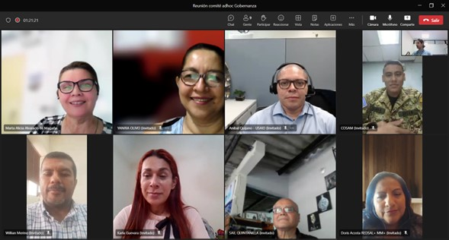
Reuniones sostenidas del Comité
El Comité de Gobernanza ha sostenido dos reuniones. Una llevada a cabo el 23 de enero de manera virtual en la cual se nominó a la Lcda. Karla Guevara como Coordinadora.

Slide 3
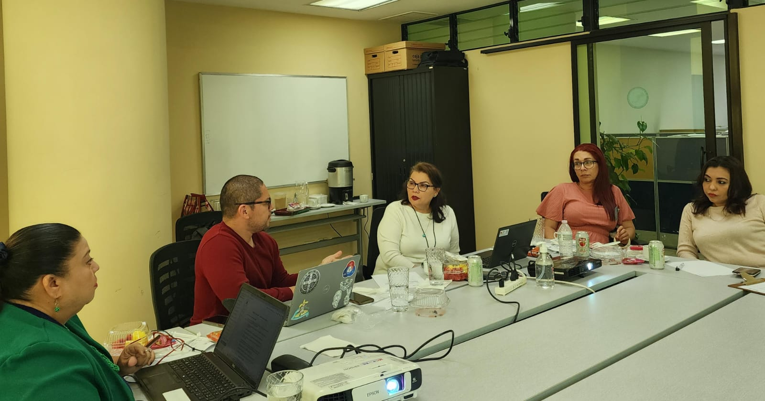
Reuniones sostenidas del Comité
La segunda reunión se llevó a cabo el 12 de febrero de 2024, de manera presencial en las oficinas del SISCA, en donde se elaboró y discutió la Ruta Crítica a implementar.
Se contó con la participación de los siguientes integrantes del Comité: Lcda. Marta Alicia de Magaña, Lcda. Karla Guevara, Dr. Anibal Quijano, Lcda. Alexia Alvarado y Lcda. Habely Coca.

Slide 4
RUTA CRÍTICA DEL PROCESO
Comité de Gobernanza
23-ENE
FEB:12 Y26; MAR:11 Y 25; ABR:15 Y 29; MAY: 13 Y 27
25-ENE
30-ENE
Nombramiento Coordinadora del Comité
Ratificación de nombramiento de Coordinadora por el Pleno
Confirmación de Asistencia Técnica FANCAP
Reuniones de Trabajo del comité adhoc

Slide 5
RUTA CRÍTICA DEL PROCESO
Comité de Gobernanza
12-FEB
2-FEB
26-FEB
Preparación de información para reunión del comité
Diseño y Aprobación de Ruta crítica
Revisar IPF con información relacionada
Reuniones de Trabajo del comité adhoc para revisar y proponer actualizaciones al estatuto (Media Jornada)

Slide 6
RUTA CRÍTICA DEL PROCESO
Comité de Gobernanza
11-MAR
25-MAR
15 Y 29 ABR
13 Y 27 MAY
Primera sesión de revisión de Reglamento Interno, proponer nueva estructura.
Reuniones de Trabajo del comité adhoc para revisar y proponer actualizaciones al estatuto (Jornada Completa)
Taller para revisar con el pleno los articulos de Estatutos
Reuniones de Trabajo del comité adhoc para revisar y proponer actualizaciones al Reglamento Interno

Slide 7
RUTA CRÍTICA DEL PROCESO
Comité de Gobernanza
FEB: 22
MAR: 21
ABR: 18
MAY: 23
JUN: 20
20 JUN
27 MAY
Aprobacion del pleno de documentos finales
.
Taller para revisar con el pleno los articulos del Reglamento
Presentación de avances al pleno

Slide 8
Gracias

